Slide 1
LHL – vår organisasjon
Modul 1: LHLs historie og organisering

Slide 2
Modul 1 Del A: LHLs historie Del B: LHLs organisering

Slide 3
Del A: LHLs historie

Slide 4
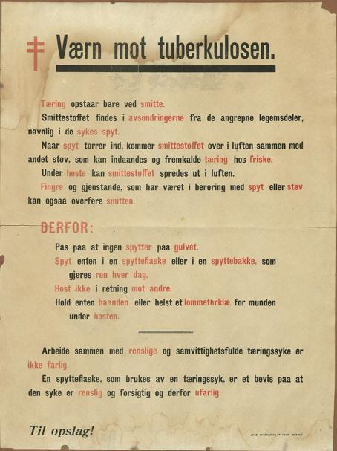
Historisk bakgrunn
Sykdommen tuberkulose rammet alle samfunnslag, og tok 250 000 liv i Norge mellom 1895 og 1955 .
Vanskelige levekår, som trangboddhet og dårlig ernæring, bidro til smittespredningen.
Det fantes lite kunnskap om forebygging og behandling på den tiden – frisk luft, sunt kosthold og hvile ble anbefalt.
Tuberkulose var fryktet og etterlot familier i oppløsning og økonomisk ruin.

Slide 5
1943: Turberkuløses hjelpeorganisasjon (THO) stiftet 14. oktober
Formålet var å «arbeide for de tuberkuløses ettertrygd», for å hjelpe tuberkulosesmittede inn i en vanlig arbeidssituasjon.
Mål om å samle alle tuberkuløse i én medlemsorganisasjon:
Sikre pasientmakt
160 medlemmer det første året
Mål om å opprette en egen yrkesskole for tuberkuløse.
Notes:
20. juli 1943: Ragnar Strøm skrev et leserbrev med tittelen "De vanføre barna og de tuberkuløses rekonvalenssenter" om tuberkulosesykes levekår i Morgenposten. Dette utløste en strøm av reaksjoner.
14. oktober 1943: Ragnar Strøm, sammen med fire andre tuberkuloserammede, dannet Tuberkuløses Hjelpeorganisasjon (THO) på Lilleborg Menighetshus i Oslo.
Formålet var å «arbeide for de tuberkuløses ettertrygd», for å hjelpe tuberkulosesmittede inn i en vanlig arbeidssituasjon.
Tre kvinner og to menn med Ragnar Strøm i spissen bestemte i stiftelsesmøtet at THO skulle jobbe med tre saker til det beste for turberkuløserammede:
Tre hjertesaker
Politikk for å få en rettferdig og nødvendig ettertrygd
Medlemsorganisering for å få pasientmakt
Bygge en yrkesskole for å gi et tjenestetilbud til de som var utstøtt i samfunnet pga tuberkulosen.
Nå: LHL har den dag i dag fortsatt fokus på medlemsorganisering, politisk påvirkning og det å tilby et godt tilbud til sine målgrupper.

Slide 6
1946: Krokeide yrkesskole etableres
Turberkulosesyke ble utestengte fra arbeidslivet
LHL etablerte en yrkesskole for denne gruppen
36 av 38 fra første kull fikk jobb
Fokus på praktisk arbeid og håndverkyrker
Treskjæring, lettere snekkerarbeid, dekorasjon, rosemaling, tredreiing og radio
THO bidro til å skape et stort antall arbeidsplasser over hele landet
Notes:
1946:
THO i Bergen fant en eiendom til yrkesskolen som THO ønsket å etablere.
Kronprins Olav, som var forsvarssjef, støttet planen.
Han gav en skriftlig anbefaling om bruk av bygningen til vanskeligstilte nordmenn.
Det var fokus på typisk praktisk arbeid og håndverkeryrker.
F.o.m. 1950-tallet:
THO bidro med å skape et stort antall arbeidsplasser over hele landet.
Utover 1950-tallet ble det en stor aktivitet blant tidligere tuberkuløse som ville ut i arbeidslivet.
Det aller første tiltaket var Haugesund Lampeskjermfabrikk (startet i 1949) der tidligere tuberkuløse både var andelshavere og arbeidere.

Slide 7
Fra 1946 til i dag: Yrkesskolen lever videre
«Å sette yrkeshemmede mennesker i stand til å skaffe seg passende arbeid og bedre sin livskvalitet gjennom yrkesrettet opplæring og fokus på helse og livsstil.»
Notes:
Virksomheten har drevet yrkesopplæring i Fana helt tilbake til 1946 – den gangen var elevgruppen tuberkuløse med behov for yrkesutdanning.
2015:
Stiftelsen Krokeide ble opprettet i januar 2015 av LHL, som tidligere eide Krokeide videregående skole.
Tidene endrer seg og i dag er opplæringsvirksomheten et tilbud til ungdom/unge voksne med behov for særskilt tilrettelagt opplæring.
I dag drives stiftelsen på ideell basis med formål om… (les av fra lysbildet)
2022:
Alle elevene på Krokeide videregående skole har det til felles at de har dokumentert behov for særskilt tilrettelagt opplæring.
190 elever.
De fleste har lærevansker eller psykiske/fysiske utfordringer.
Gjennom Krokeide, opplever elevene mestring og bygger kompetanse for videre arbeidsliv eller studier.
Dette gir dem en ny start på livet!
De siste årene har innsøkingen til Krokeide vært så stor at behovet for en ny skole meldte seg.
Denne er nå i drift i den tidligere Feiringklinikken.

Slide 8
1961: THO blir Landsforeningen for hjerte- og lungesyke
Notes:
1960-tallet:
I 1960-årene førte nye medisiner, massevaksinasjon og bedre levekår til at færre fikk turberkulose.
Samtidig oppdaget man at andre sykdomsgrupper, som hjerte-, kar og lungesykdom også medførte blant annet uførhet.
Dette var også årsaken til at LHL startet rehabiliteringskurs for hjertesyke på Krokeidesenteret i 1986.
1961: Dette førte til at THO skiftet navn til “Landsforeningen for hjerte- og lungesyke” i 1961.
2022: Og i 2022 valgte foreningen vår å bytte navn til kun “LHL” på landsmøtet.

Slide 9
1978–1989: Hjertebroen
1970-tallet: lange ventetider for hjerteoperasjoner i Norge
Pasienter døde i sykehuskøene
1978: LHL tok initiativ og sendte pasienter i operasjonskø til England
Første hjertebro til London
Over 2000 mennesker fikk hjelp på 11 år
Utgiftene heldekket av LHL
Notes:
Hjertebroen til England (1978-1989)
På 1970-tallet var ventetiden for hjerteoperasjoner så lange at pasienter døde i køen.
I 1977 foreslo LHL å sende hjertepasienter til utlandet, men fikk nei av helsemyndighetene.
I 1978 etablerte LHL likevel "Hjertebroen" til England for å redusere hjertekøen.
I mars 1978 reiste de første pasientene og deres ledsagere fra Fornebu
Den første hjertebroen gikk til St. Anthony’s Hospital sør for London.
I løpet av vel 11 år fikk over 2000 mennesker hjelp fra LHLs hjertebro.
Utgiftene ble i sin helhet dekket av LHL, og LHL brukte ca. 20 millioner kroner på tiltaket.

Slide 10
F.o.m. 1980-tallet: Ledende på rehabilitering – to flaggskip
Feiringklinikken
Økende hjertekøer i Norge
LHL tok grep og etablerte et flaggskip innen hjertekirurgi
Behandlet rundt 100 000 pasienter siden oppstarten i 1989
Ledende fagmiljø for kursing av helsepersonell innen hjerte
Glittreklinikken
Begrenset behandling- og rehabiliteringstilbud for lungesyke
Ble landets største og ledende tilbud innen lungerehabilitering
Behandlet rundt 50 000 pasienter siden oppstarten i 1991
Notes:
Feiringklinikken
Feiringklinikken ble etablert som følge av at hjertekøene fortsatte å øke i Norge.
I 1986 sendte LHL brev til Sosialdepartementet og tilbød å bygge et hjertekirurgisk senter tilknyttet Feiring kurssenter.
Til tross for sterk motstand fra myndighetene, sto Feiringklinikken klar sommeren 1989.
Startet opp i 1989 og i drift fram til 2018 - operert rundt 100 000 pasienter i Norge, hovedsakelig koronare angiografier og PCI.
Det ble vanlig for helsepersonell innen hjerte å kurse seg på Feiringklinikken.
Glittreklinikken
Glittreklinikken ble etablert pga. dårlige behandlingstilbud og mangel på rehabiliteringstilbud i Norge.
Behandlingstilbudet for lungesyke var fortsatt dårlig i Norge, og pasienter ble sendt på rehabilitering til Jugoslavia.
Staten ønsket ikke lenger å drive Glittre sanatorium i Hakadal, så LHL overtok bygningsmassen 1. januar 1991.
Startet opp i 1991 og i drift fram til 2018 – ble Norges største og ledende tilbud innen lungerehabilitering.
2018:
I 2018 ble fagmiljøene fra begge klinikkene samlet under ett tak i LHL-sykehuset på Gardermoen.
Noen av fordelene med dette var at begge pasientgruppene har en del likheter i sine behandlingsforløp.
Det gjorde at fagmiljøene på tvers kunne sparre med hverandre for å gi det beste behandlingstilbudet.

Slide 11
2018–2022: Fra sykehusdrift til pasientorganisasjon
I 2018 ble LHL-sykehuset åpnet ved Gardermoen.
Samlet fagmiljøene ved Feiringklinikken og Glittreklinikken under ett tak
Den 1.januar 2023 overtok Stiftelsen Diakonissehuset Lovisenberg sykehusdriften
LHL rendyrkes til en ideell medlems- og pasientorganisasjon uten klinisk drift
I dag har administrasjonen i LHL fortsatt kontorer på Helsehuset ved sykehuset

Slide 12
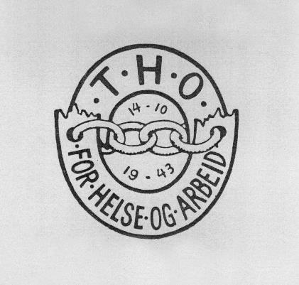
LHL – en organisasjon i utvikling
Organisasjonens tilbud har gjennom historien endret seg ettersom behovene i samfunnet har endret seg
Ren medlemsorganisasjon uten drift av kliniske tilbud
Mer ressurser til å bygge en sterk medlemsorganisasjon, utvikle medlemsrettede tilbud og styrke det interessepolitiske påvirkningsarbeidet.
Notes:
Frempek mot strategien
LHL er en organisasjonen som gjennom historien har endret seg ettersom behovene i samfunnet har endret seg.
LHL ble etablert som THO - en organisasjon for tuberkuløse I 1943.
Da tuberkulosen på det nærmeste ble borte, skiftet organisasjonen både navn og virkeområde.
LHL ble en organisasjon for hjerte- og lungesyke. Senere har LHL utvidet sitt arbeidsområde til å omfatte astma, allergi, hjerneslag og fra 1.januar 2023 også afasi.
Utvidelsen av målgrupper var bakgrunnen for at landsmøtet I 2022 vedtok å endre navnet på organisasjonen til kun LHL - og ikke Landsforeningen for hjerte- og lungesyke.
En ren medlemsorganisasjon uten drift av kliniske tilbud
Stiftelsen Diakonissehuset overtok driften av LHL-sykehuset fra 1.januar 2023.
Klinikken I Vestfold ble solgt I februar I år - og dermed er LHL ute av all klinisk drift.
Dette betyr at LHL kan bruke alle sine ressurser på å bygge en sterk medlemsorganisasjon og utvikle tilbud til medlemmene, samt styrke sitt interessepolitiske arbeid.
At LHL ikke lenger drifter kliniske tilbud vil gjøre at organisasjonen kan oppleves som mer uavhengig når det gjelder det interessepolitiske påvirkningsarbeidet.

Slide 13
Del B: LHLs organisering

Slide 14
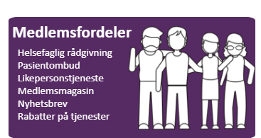
Medlemsorganisasjonen
LHL er en ideell organisasjon:
Cirka 55 000 medlemmer
Det er medlemmene som eier LHL
Som medlem støtter man LHLs arbeid
Medlemmer får mange gode tilbud og medlemsfordeler året rundt.
Medlemmer kan delta på treningsgrupper, kurs, møter og turer gjennom nærmere 250 lokallag.
Medlemsfordeler
Utdrag § 4 Medlemskap
Alle som støtter LHLs formål kan bli medlem av LHL.
Alle medlemskap tegnes for ett år av gangen.
Hovedmedlemskap gir fulle demokratiske rettigheter i LHL.
Husstandsmedlemskap gir fulle demokratiske rettigheter i LHL.
Notes:
Nå har vi gått igjennom noen historiske høydepunkter, så vi går nå videre til hvordan LHL er organisert.
Det er viktig å vite at LHL er en ideell aktør fordi:
Medlemsorganisasjon har en demokratisk styringsstruktur.
Det er LHLs ca. 55 000 medlemmer som eier LHL.
LHL har ingen private eiere som tar ut utbytte.
Overskudd som følge av LHLs virksomhet kommer medlemmene og pasientene til gode i form av fortsatt drift og videreutvikling av nye tilbud.
LHL har et ideelt formål som er nedfelt i vedtektene.
LHL har ca 250 lokallag spredt over hele landet. Daglig vil det være aktiviteter i regi av lokallagene som oppfyller LHLs formål, det være seg trimgrupper, likepersonsstjenester, kurs eller medlemsmøter. Andre eksempler på aktiviteter som tjener LHLs formål er rådgivningstjeneste, politisk påvirkningsarbeid,
Hovedmedlemskap og husstandsmedlemmer har fulle demokratiske rettigheter
Hovedmedlemskap koster kr 450 pr år
Hustandsmedlemsskap koster kr 250 pr år

Slide 15
Formål og virkeområder
LHLs vedtekter, § 2 Formål
LHL er en medlemsstyrt interesseorganisasjon for mennesker med hjerte-, kar- og lungesykdom, allergi, hjerneslag, afasi og deres pårørende.
Organisasjonen er partipolitisk uavhengig, livssynsnøytral og oppfordrer til mangfold.
LHLs vedtekter, § 3 Virkeområder
LHL skal:
jobbe for samfunnsmessig likestilling og deltakelse
være en pådriver for god folkehelse
skape nettverk og møteplasser
drive likepersontilbud
sikre brukermedvirkning på system-, tjeneste- og individnivå
drive interessepolitisk arbeid
Notes:
LHL har et ideelt formål som er nedfelt i vedtektene
Vedtektene er besluttet av landsmøtet som er LHLs høyeste beslutningsorgan.
Landsmøtet består av utsendinger fra hvert lag samt landsstyret, kontrollkomiteen og valgkomiteen.
I henhold til LHLs vedtekter paragraf § 2…
… er LHL en interesseorganisasjon for mennesker med hjerte-, kar-, og lungesykdom, hjerneslag, afasi og allergi samt deres pårørende.
… skal LHL jobbe for følgende virkeområder (les fra lysbildet).

Slide 16
Demokratisk struktur
Valgkomite
Landsmøtet
Kontrollkomite
Sentralstyret
Arbeidsutvalg
Generalsekretær
Valgkomite
Fylkesstyrene
Nettverk
Administrasjonen
Valgkomite
Lokallagene
Interessegruppene
Medlemmene
Notes:
Medlemmene: LHLs hovedmedlemmer og husstandsmedlemmer har organisatoriske rettigheter. Det er medlemmene som eier LHL.
Lokallag:
Ca. 250 LHL lokallag – hvert lokallag drives av et lokallagsstyre.
Alle medlemmer i lokallaget har rett til å møte, tale og stemme på årsmøtet.
Fylkesstyrene:
Ansvar for å gjennomføre lagsmøter og fylkesårsmøter.
På fylkesårsmøtene velges delegatene til landsmøtet.
Sentralstyret:
Består av et medlem fra hvert fylke og to ansattrepresentanter som møtes 6 til 10 ganger per år.
Arbeidsutvalget (AU) forbereder sentralstyremøtene og har delegerte oppgaver fra sentralstyret.
AU består av sentralstyreleder og 1. og 2. nestleder
Landsmøtet:
Landsmøtet er LHLs høyeste myndighet og holdes årlig.
Landsmøtets oppgaver er å trekke opp linjene for virksomheten, kontrollere resultatene og foreta valg.
Består av 100 delegater fra fylkene og en delegat fra hver av interessegruppene

Slide 17
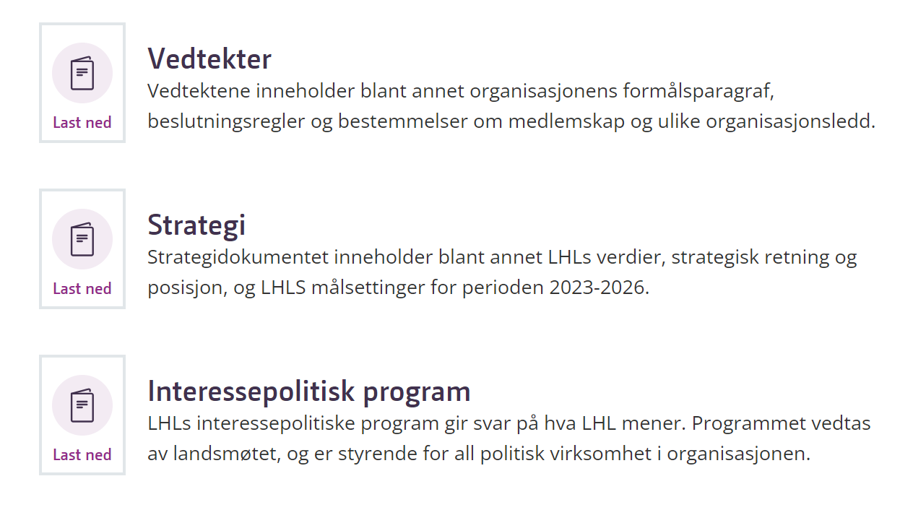
Styringsdokumenter
Notes:
Styringsdokumenter som er førende for hele organisasjonen vedtas av LHLs landsmøte.
Vedtektene
«LHLs lover»
Vedtas med 2/3-dels flertall
Bestemmelser om blant annet navn, formål, medlemskap, demokratiske regler, hvilke styringsorganer og organisasjonsledd vi har, osv.
Strategi: Strategidokumentet inneholder blant annet LHLs verdier, strategisk retning og posisjon, og LHLs målsettinger for perioden 2023-2026.
Interessepolitisk program: Gir svar på hva LHL mener og er styrende for all politisk virksomhet i organisasjonen.

Slide 18
Strategiperioden 2023-2026
LHLs strategi er å:
Organisere LHLs målgrupper til aktivitet og sosialt fellesskap lokalt.
Styrke målgruppenes interesser gjennom aktivt sosialpolitisk arbeid.
Gi gode og relevante tilbud til våre medlemmer.
Dette tydeliggjøres gjennom følgende tre posisjoner, som beskriver hva LHL ønsker å være ved strategiperiodens utløp:
Sterk organisasjonsbygger
Helsepolitisk pådriver
Leverandør av relevante tilbud til medlemmer
Verdier​
Solidaritet, kunnskap, handlekraft.

Slide 19
Viktige samarbeidspartnere og medlemskap
NCD-alliansen:
En allianse med de fem store organisasjonene for ikke-smittsomme sykdommer i Norge
«Non-Communicable Diseases»
Del av den internasjonale NCD-alliansen
Pårørendealliansen:
En paraplyorganisasjon for pårørende og deres rettigheter

